Slide 1


Slide 2

Ingeniería de Sistemas, Complejo sur
Sistemas

Slide 3

PET TIME
Natalia Stephania Rodriguez Araque
Luz Elena Giraldo Beltran
Rowinzon Estivell Tellez Estepa

Slide 4

Pet Time
Descripción general:
PetTime es una aplicación que les permite a los dueños de mascotas agendar citas veterinarias de forma rápida y organizada. Nace como solución a la dificultad que muchas personas enfrentan al comunicarse con clínicas, encontrar disponibilidad y mantener control de los cuidados médicos de sus animales. La aplicación conecta directamente al usuario con veterinarios y permite gestionar citas, registrar datos de las mascotas y recibir recordatorios sobre controles, vacunas o procedimientos.

Slide 5
Pet Time
Funcionalidades de la aplicación (servicios ofrecidos al cliente):
○ Agendar citas sin desplazarse ni llamar.
○ Recordar atenciones médicas y vacunas.
○ Acceder rápidamente a veterinarios confiables.
○ Evitar filas, tiempos de espera y desorganización.

Slide 6
Pet Time
Perfil del usuario objetivo:
● Edad: 15 a 60 años
● Ocupación: Estudiantes, trabajadores, familias, profesionales, cuidadores de mascotas.
● Nivel educativo: Básico, medio o superior.
Contexto social o económico:
● Usuarios con mascotas en zonas urbanas o semiurbanas, con acceso a internet y dispositivos móviles.

Slide 7
Pet Time
Estructuración inicial
Nuestro prototipo inicial de PetTime muestra el flujo básico de navegación de la aplicación móvil, facilitando la interacción del usuario desde el inicio de sesión hasta el acceso a las principales funciones.
El diseño busca transmitir una experiencia cálida, amigable y colorida, inspirada en el bienestar animal y la confianza del usuario. Las pantallas seran desarrolladas en Android Studio, utilizando componentes nativos de interfaz (xml).
INICIO DE SESIÓN REGISTRO DE USUARIO PANTALLA PRINCIPAL

Slide 8
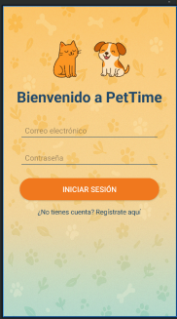
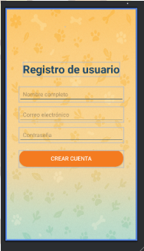
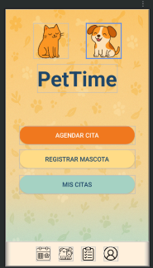
Pet Time
Modelo de pantalla de Inicio
Modelo de pantalla de Registro de Usuarios
Modelo de pantalla de Pantalla Principal

Slide 9


